Slide 1
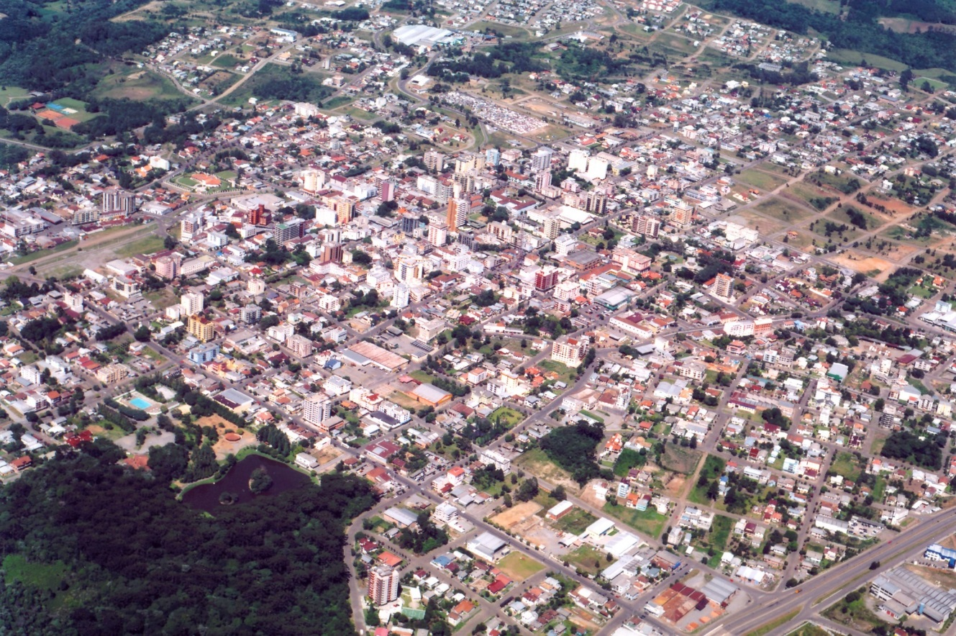
VENDA DE ÍNDICES DE POTENCIAL CONSTRUTIVO

Slide 2
A possibilidade de transferência e alienação de Índices de Potencial Construtivo é mais um instrumento de ação que complementa o novo Plano Diretor de Desenvolvimento Territorial Integrado – PDDTI do município, e que também se insere no Programa Municipal de Fomento ao Desenvolvimento Econômico – INOVA FARROUPILHA, cuja a finalidade essencial é propiciar progresso e desenvolvimento sustentável para Farroupilha e para nossa população.

Slide 3
A transferência e alienação de índices de potencial construtivo revela-se importante elemento de gestão urbana, pois permite ao adquirente dos Índices de Potencial Construtivo a VALORIZAÇÃO DA PROPRIEDADE, ao mesmo tempo em que possibilita ao Poder Público a obtenção de recursos para implantação de equipamentos estratégicos para o desenvolvimento econômico.

Slide 4
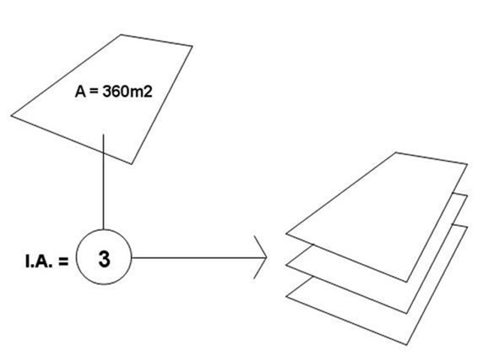
O que Índice de Aproveitamento - IA?
É o coeficiente que multiplicado pela área do lote resulta na área máxima construída computável, sendo um instrumento de controle da densidade populacional.
ZAA – IA= 5 ZAB – IA=4 ZAC- IA=3
O que é Área Construída Computável - ACC?
Área Construída Computável - ACC: é a soma das áreas, cobertas ou não, de todos os pavimentos de uma edificação, que são consideradas para o cálculo do índice de aproveitamento;

Slide 5
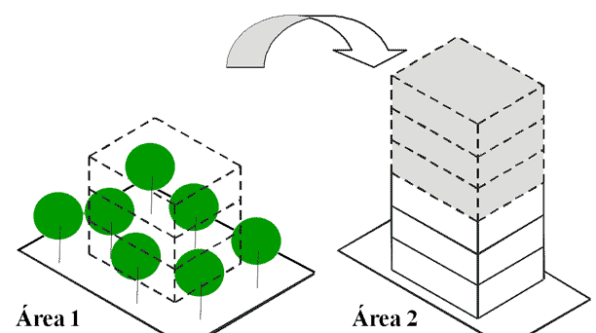
O QUE É ÍNDICE DE POTENCIAL CONSTRUTIVO?

Slide 6
A venda dos Índices de Potencial Construtivo será feita mediante leilão realizado pelo Poder Executivo Municipal, precedido de avaliação do mercado imobiliário.
O preço mínimo de venda é fixado em dez por cento do valor atualizado do Custo Unitário Básico (CUB/RS), definido pelo Sindicato da Construção Civil do Estado do Rio Grande do Sul (SINDUSCON/RS), do Código R1 – N, padrão de acabamento Normal.

Slide 7
O potencial construtivo será expresso em unidade de metros quadrados, com lotes de 100,00m²
O valor mínimo do lote será de R$15.448,70

Slide 8
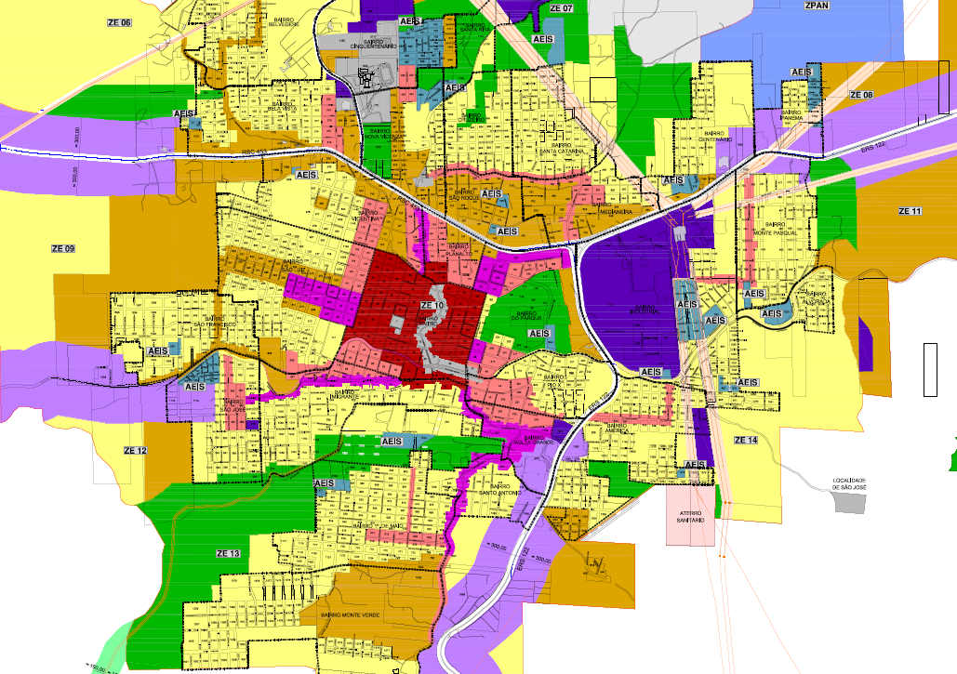
ZAA
MAPA ATUAL

Slide 9
ZAA
MAPA PROPOSTO

Slide 10
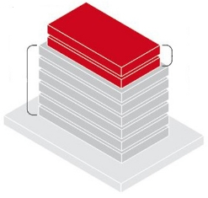
EXEMPLO DE COMPRA DE ÍNDICES PARA ZAA:
Terreno: 1.000,00m²
IA: 5 → 5.000,00m²
Máximo de compra: 25% → 5+25% → IA = 6,25
IA: 6,25 → 6.250,00m²
Compra de 1.250,00m² = R$193.108,75

Slide 11
O ADQUIRENTE DE ÍNDICES DE POTENCIAL CONSTRUTIVO:
Receberá do Município um Certificado de Potencial Construtivo – CPC;
Deverá averbá-lo no registro de imóveis no prazo máximo de 5 anos da aquisição;
Poderá utilizá-lo ou transferi-lo uma única vez para um ou mais imóveis localizados na mesma zona ambiental da origem do Potencial Construtivo adquirido;
O Índice será somado ao Potencial Construtivo do imóvel receptor.

Slide 12
OBRIGADO!

